Slide 1

Competenze per la rivoluzione AI: stato attuale e bisogni emersi dalle attività del DIH Lombardia
Webinar - 29 gennaio 2026
Pierluigi Petrali, Direttore DIH Lombardia

Slide 2
1
Il DIH Lombardia e il suo ruolo nell’ecosistema dell’innovazione digitale

Slide 3
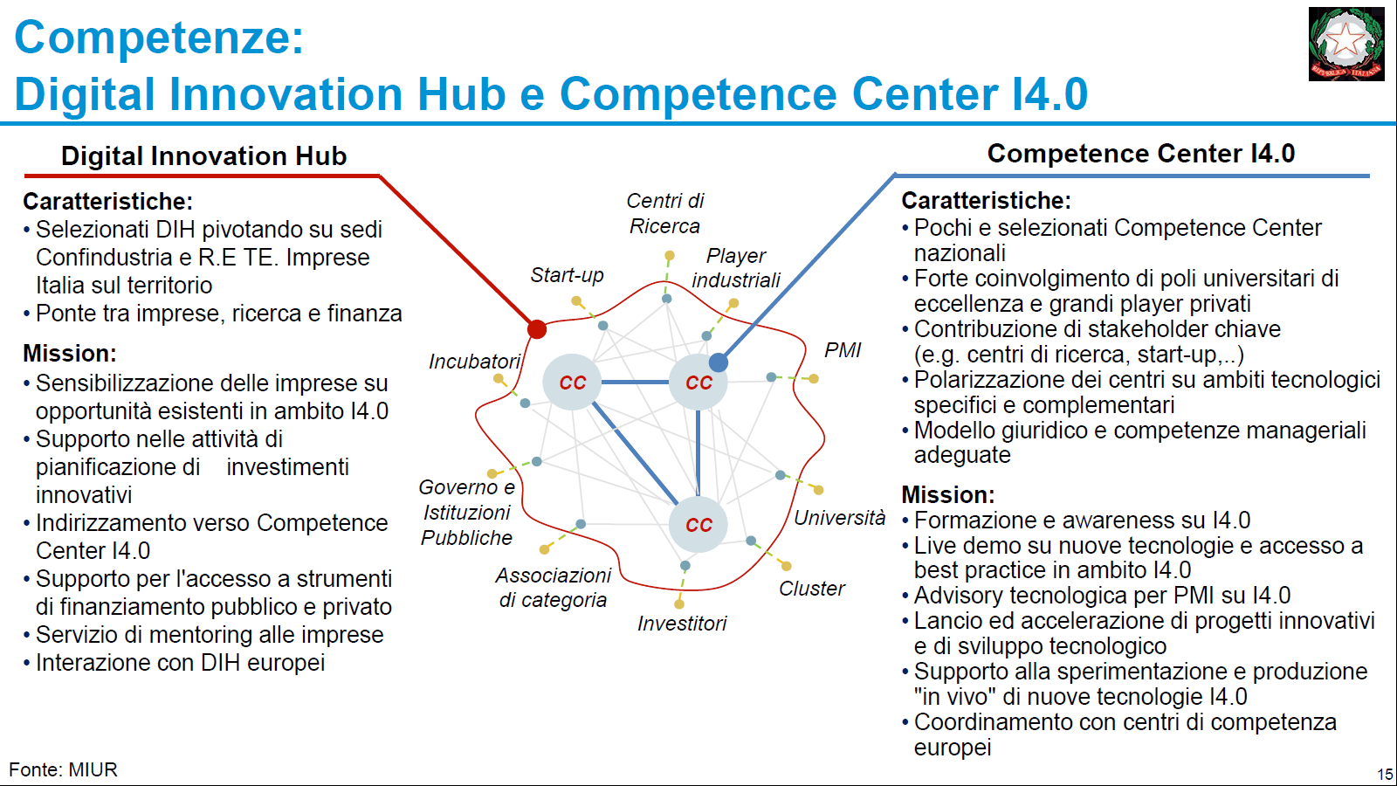

Piano Nazionale Industria 4.0 (2017):
Il Network dell’Innovazione 4.0

Slide 4














Rete dei DIH di Confindustria e DIH Lombardia
SOCI FONDATORI
23
ELEMENTI CHE CARATTERIZZANO LA RETE
Coordinamento Executive Team nazionale Dimensione regionale o interregionale Stesso metodo di lavoro e stessi strumenti Accordo nazionale con i Competence Center

Slide 5
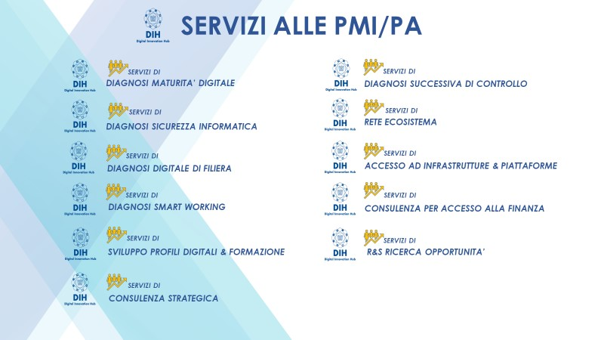
Servizi della Rete dei DIH di Confindustria
Servizi alle imprese standardizzati

Slide 6










La dinamica dell’ecosistema digitale e l’impresa
AWARENESS,
DIAGNOSI,
PIANI DI
TRASFORMAZIONE
COMPETENCE
CENTER
VISIONE A
LUNGO TERMINE
CLUSTER REGIONALI E
NAZIONALI
BISOGNI
A BREVE TERMINE
ORIENTAMENTO
TECNOLOGICO
BISOGNI
MEDIO/LUNGO TERMINE
OPPORTUNITÀ DI
PROGETTI FINANZIATI
E PARTNERSHIP
DATI STATISTICI
HORIZON EUROPE + EIT (EUROPEAN INSTITUTE OF
INNOVATION AND TECHNOLOGY)
CASI D’USO
PER TEST
RISORSE FINANZIARIE
REGIONE E NAZIONE
INNOVAZIONE
RISORSE UMANE
GAP
COMPETENZE
PROBLEMI
IRRISOLTI
SOLUZIONI
CENTRI DI RICERCA E
INNOVAZIONE
FORMAZIONE E RICERCA
ITS
CENTRI DI TRASFERIMENTO
TECNOLOGICO
UNIVERSITA
Notes:
In più i DIH possono agire da mediatori tra i bisogni delle imprese e gli attori dell’ecosistema: in una direzione garantendo una lettura comune e statisticizzata dei bisogni delle imprese; nell’altra mediando le opportunità e le offerte verso i settori più ricettivi.

Slide 7






Attività dal 2018 al 2024
ATTIVITA DI SENSIBILIZZAZIONE | SERVIZI |  |  |  | ATTIVITA DI ORIENTAMENTO
11.000+ | +600 | 6 | +50 | +20 | 30+
AZIENDE INCONTRATE (WEBINAR, EVENTI) | ASSESSMENT MATURITA’ DIGITALE INDUSTRIA 4.0 | ASSESSMENT DI FILIERA (78 AZIENDE COINVOLTE) | ASSESSMENT CYBER-SECURITY | POST ASSESSMENT (DEEP DIVE E ORIENTAMENTO) | AZIENDE AI CORSI DI FORMAZIONE MADE 20+ PROGETTI ATTIVATI CON MADE COMPETENCE CENTER

Slide 8

Attività 2025
ATTIVITA DI SENSIBILIZZAZIONE | ATTIVITA DI COORDINAMENTO | SERVIZI |  |  | PROGETTI PNRR
29 | 9 | 51 | 57 | 26 | 3
EVENTI | RIUNIONI DI COORDINAMENTO | INDUSTRIA 4.0 (TEST 4.0) | CYBER-SECURITY | POST ASSESSMENT (DEEP DIVE, DATI) | PROGETTI PNRR MIA LOMBARDIA, CONFINHUB, DAMAS

Slide 9
2
Maturità imprese e stato su formazione e competenze

Slide 10

Test 4.0
Il test nasce dalla collaborazione tra Confindustria, Politecnico di Milano e Assoconsult, per fornire un indice di maturità digitale
Si compone di oltre 100 domande a risposta multipla e richiede un tempo di compilazione di circa 4 ore
Il test
fornisce all’azienda una metrica sul proprio stato dell’arte in materia di maturità digitale
offre l’opportunità all’azienda di valutare come i processi aziendali possano evolvere per effetto di un approccio strutturato alla trasformazione digitale
Fonte = Politecnico di Milano

Slide 11
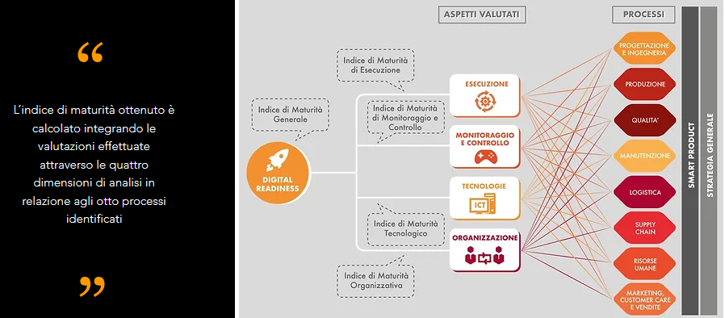
Test Industria 4.0
Fonte = Politecnico di Milano

Slide 12
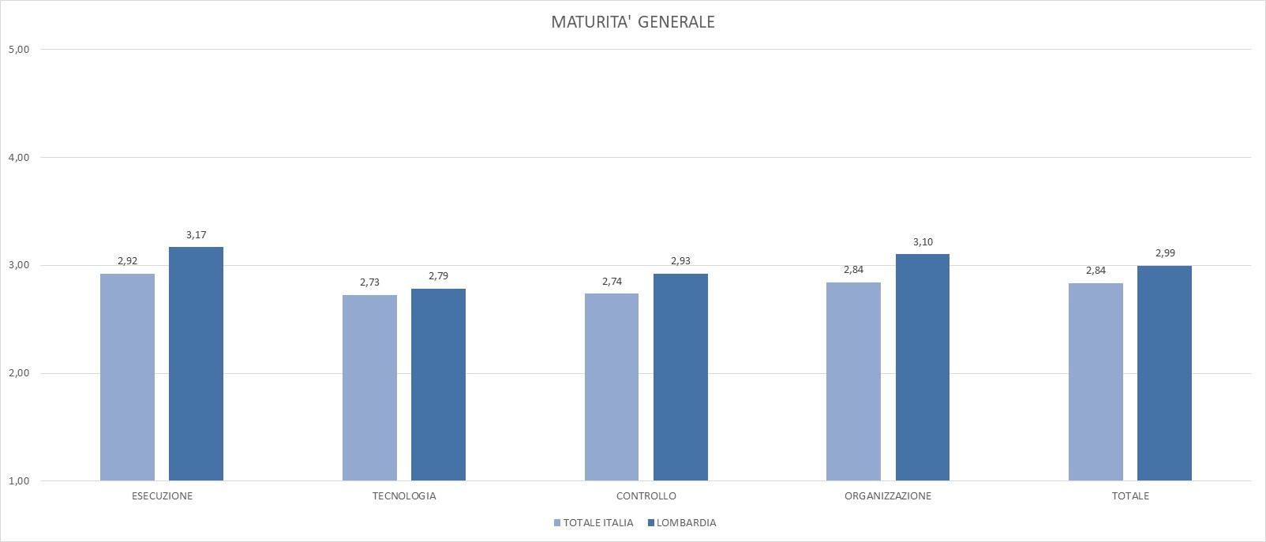
Indice di maturità generale: confronto tra dato nazionale e lombardo

Slide 13
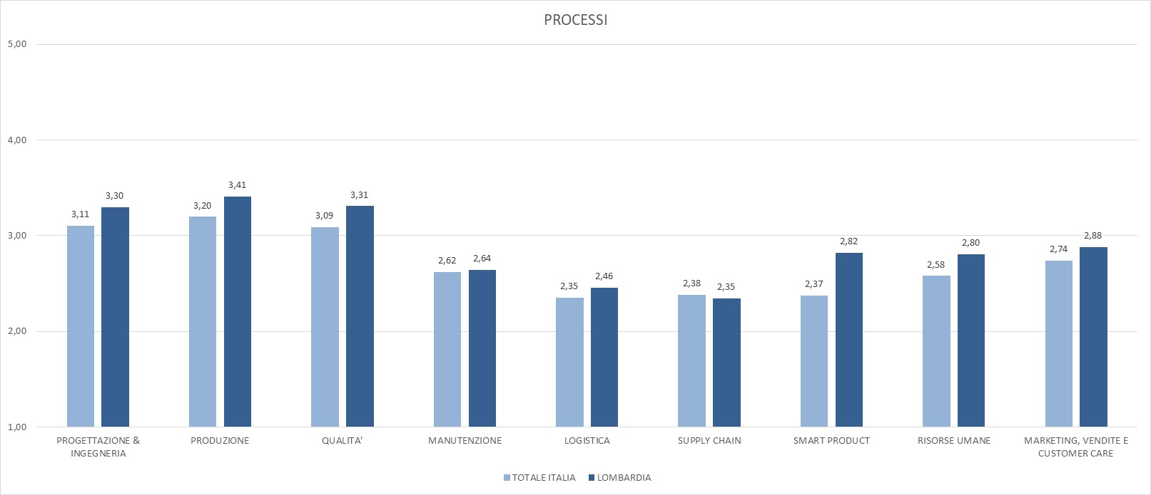
Indice di maturità per processo aziendale: confronto tra dato nazionale e lombardo

Slide 14
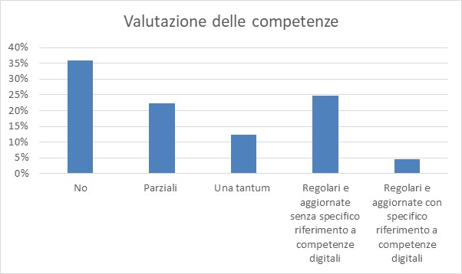
Valutazione delle competenze
Avete un processo di valutazione delle competenze dei vostri operatori per realizzare la strategia digitale?
Mancanza di un approccio strutturato e standardizzato sulla misura delle competenze.

Slide 15
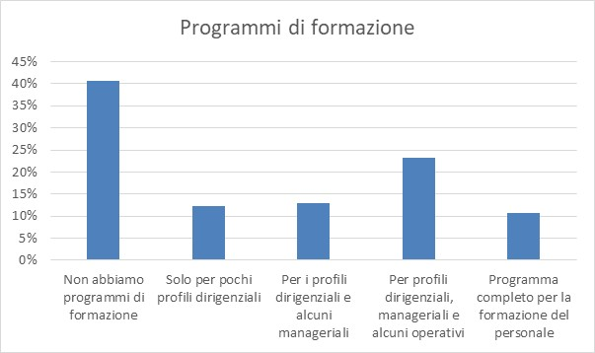
Programmi di formazione
Avete dei programmi di formazione per il personale sui temi di digitalizzazione?
La formazione è ancora vista come incidentale per più della metà delle aziende incontrate

Slide 16
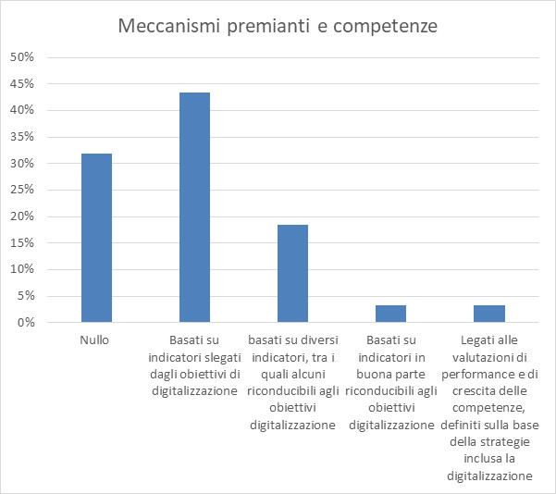
Meccanismi premianti
Come valutate l'allineamento tra i meccanismi premianti e gli obiettivi di digitalizzazione?
La digitalizzazione non è ancora entrata completamente come obiettivo di business premiante

Slide 17
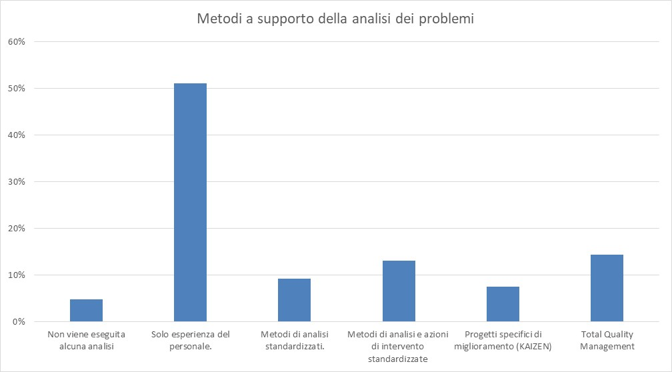
Competenze a supporto della Qualità
In azienda vengono utilizzati strumenti e metodi standardizzati a supporto dell'analisi dei problemi di qualità atti all'individuazione degli ambiti e delle modalità di intervento e delle azioni di miglioramento?
L’esperienza personale è ancora il motore principale nella fase di analisi dei problemi

Slide 18
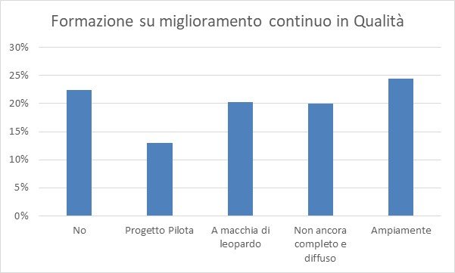
Competenze a supporto della Qualità
Gli operatori del settore Qualità sono stati istruiti sulle metodologie di miglioramento continuo e sono stati coinvolti o hanno partecipato in un progetto di miglioramento continuo
I metodi di miglioramento continuo (6-sigma, Lean, Taguchi etc.) sono diffusi solo in un quarto delle aziende incontrate

Slide 19
3
Competenze per il futuro con AI

Slide 20
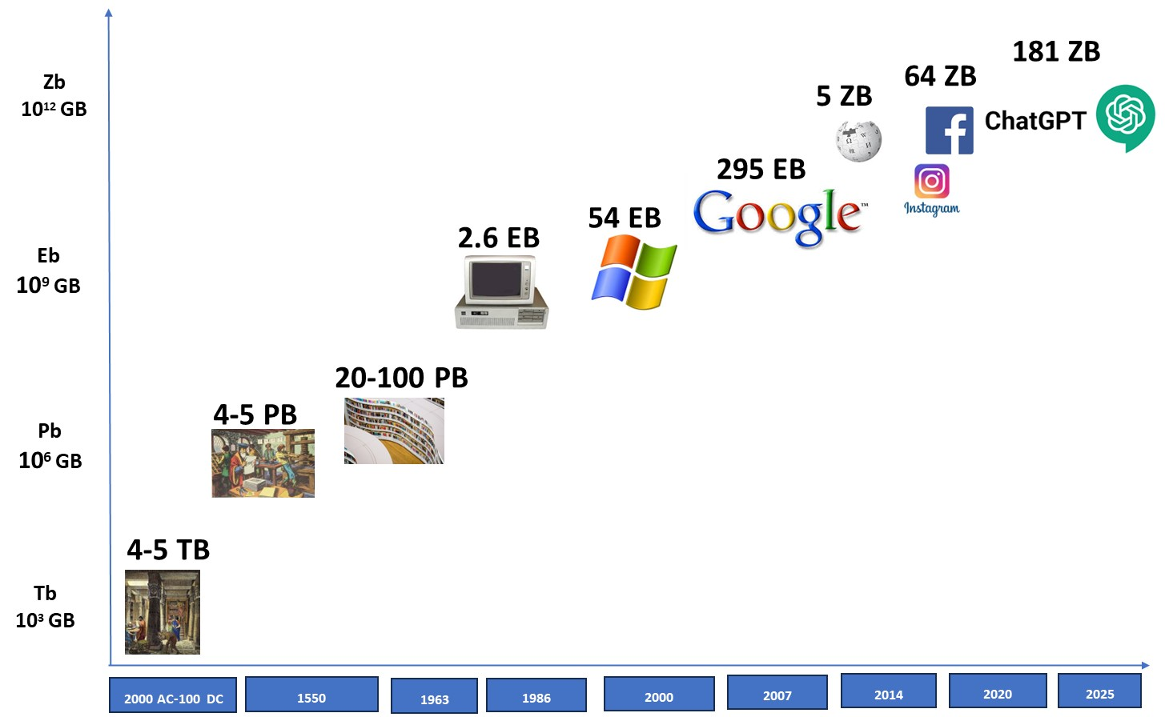
Il futuro con AI tra opportunità e trappole
Aumento vertiginoso delle informazioni disponibili
Velocità e facilità di reperimento delle informazioni
Aumento della incertezza e veridicità delle informazioni (allucinazioni)
Sindrome di Dunnen-Krueger

Slide 21
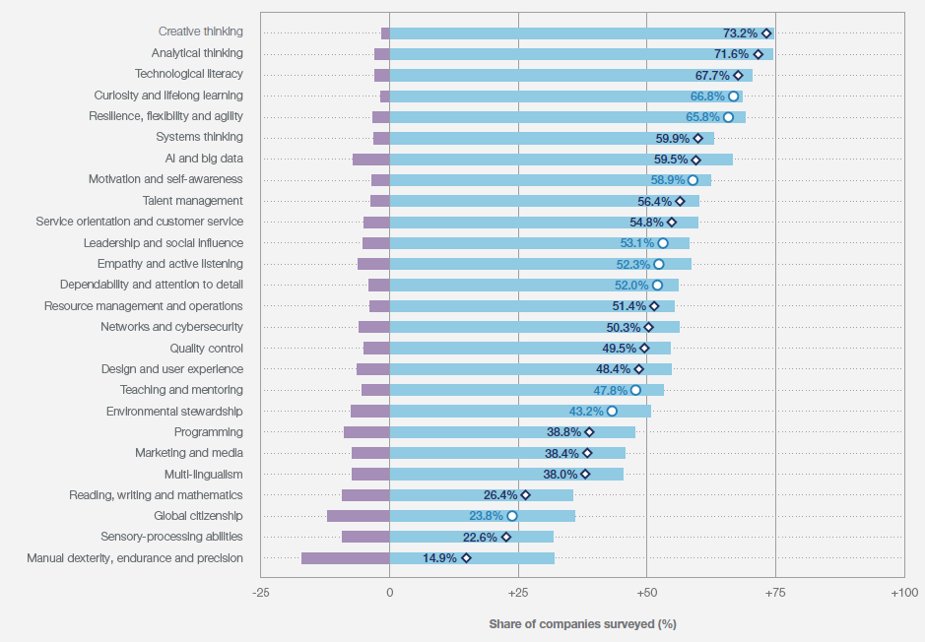


Quali competenze per il futuro?

Slide 22
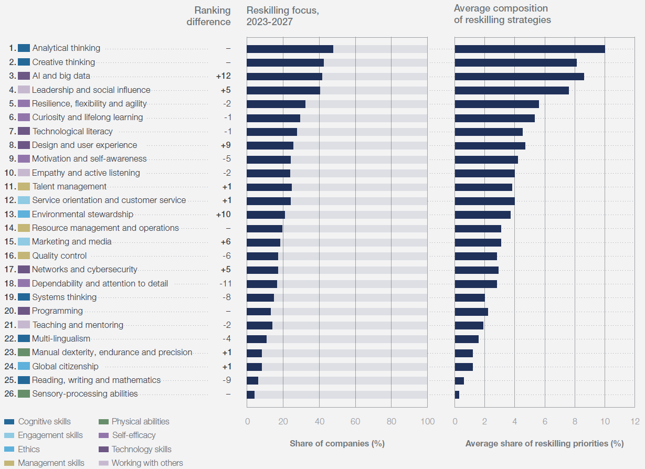
Dove le troveremo?

Slide 23
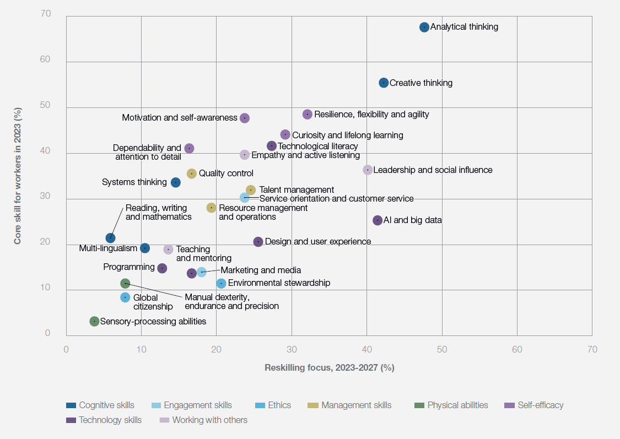
Su quali puntare?

Slide 24
In sintesi:
La disponibilità di informazioni e dati può velocizzare e rendere più efficace il processo decisionale e aumentare la produttività individuale.
Diventerà determinante sviluppare le competenze di accesso alle informazioni (es.: uso della IA) e di analisi critica delle stesse (IA non trasforma un veterinario in avvocato e nemmeno un avvocato in veterinario).
Demografia e fuga dei cervelli impongono il reskilling del personale interno.

